Slide 1
PERTEMUAN VII
Penggunaan Struktur Kontrol
SELECT

Slide 2
TUJUAN
Mengenal Struktur Kontrol
Struktur Kontrol Select…Case
Contoh Program : Struktur SELECT…CASE

Slide 3
Mengenal Struktur Kontrol
Struktur kontrol di dalam bahasa pemrograman adalah perintah dengan bentuk (struktur) tertentu yang
digunakan untuk mengatur (mengontrol) jalannya program. Visual Basic 6 mengenal dua jenis struktur kontrol, yaitu :
Struktur kontrol keputusan - digunakan untuk
memutuskan kode program mana yang akan dikerjakan berdasarkan suatu kondisi. Akan dibahas pada bab ini.
2. Struktur kontrol pengulangan - digunakan untuk melakukan pengulangan kode program. Akan
dibahas pada bab selanjutnya.

Slide 4
Mengenal Struktur Kontrol
Ada dua bentuk struktur kontrol keputusan, yaitu :
Struktur IF…THEN. Sudah dibahas pada bab
yang lalu.
2. Struktur SELECT…CASE. Akan dibahas pada
bab ini.

Slide 5
Struktur Kontrol Select…Case
Bentuk penulisan (syntax) struktur SELECT…CASE :
SELECT CASE <pilihan>
CASE <pilihan 1>
<blok kode program 1>
CASE <pilihan 2>
<blok kode program 2>
CASE <pilihan n>
<blok kode program n>
[CASE ELSE
<blok kode program x>]
END SELECT
Bila <pilihan> sesuai dengan <pilihan 1> maka <blok kode program 1> akan dikerjakan, dst. Tetapi bila <pilihan> tidak ada yang sesuai dengan <pilihan 1> s/d <pilihan n> maka <blok kode program x> yang akan dikerjakan.

Slide 6
Contoh Program : Struktur SELECT…CASE
Bentuk penulisan (syntax) struktur SELECT…CASE :
SELECT CASE <pilihan>
CASE <pilihan 1>
<blok kode program 1>
CASE <pilihan 2>
<blok kode program 2>
CASE <pilihan n>
<blok kode program n>
[CASE ELSE
<blok kode program x>]
END SELECT
Bila <pilihan> sesuai dengan <pilihan 1> maka <blok kode program 1> akan dikerjakan, dst. Tetapi bila <pilihan> tidak ada yang sesuai dengan <pilihan 1> s/d <pilihan n> maka <blok kode program x> yang akan dikerjakan.

Slide 7
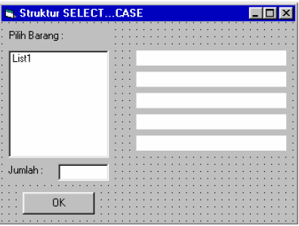
Contoh Program : Struktur SELECT…CASE
Aktifkan VB 6 melalui tombol Start.Buka kembali project Latihan.vbp.Tambahkan Form baru ke dalam Project.Pada Jendela Form buatlah UI seperti ini :
(Gunakan komponen Label, ListBox, TextBox dan CommandButton)

Slide 8
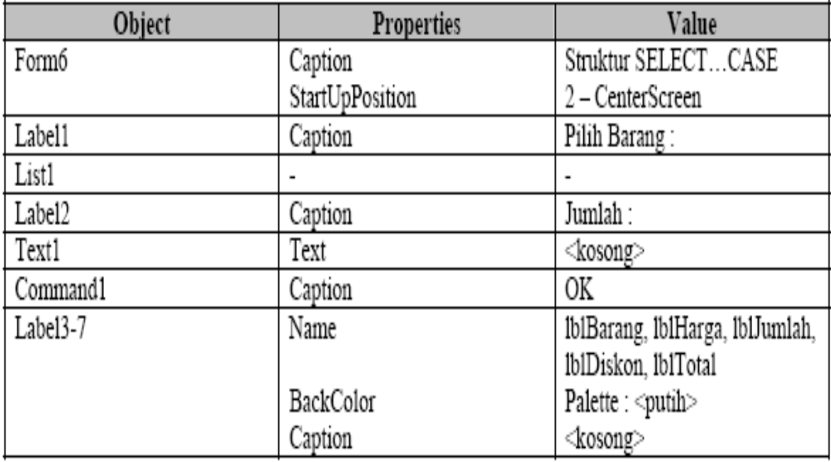
Contoh Program : Struktur SELECT…CASE
Pengaturan property setiap object-nya adalah sebagai berikut :

Slide 9
Contoh Program : Struktur SELECT…CASE
Buka Jendela Code dan pada bagian Code Editor ketikkan kode programnya sebagai berikut :
Private Sub Form_Load()
List1.AddItem "Disket"
List1.AddItem "Buku"
List1.AddItem "Kertas"
List1.AddItem "Pulpen"
End Sub

Slide 10
Contoh Program : Struktur SELECT…CASE
Private Sub Command1_Click()
Dim harga As Currency, total As Currency
Dim jumlah As Integer
Dim diskon As Single
Dim satuan As String
If List1.Text = "" Then
MsgBox "Anda belum memilih barang !!"
List1.ListIndex = 0
Exit Sub
End If

Slide 11
Contoh Program : Struktur SELECT…CASE
If Text1.Text = "" Then
MsgBox "Anda belum mengisi jumlah barang !!"
Text1.SetFocus
Exit Sub
End If

Slide 12
Contoh Program : Struktur SELECT…CASE
Select Case List1.Text
Case "Disket"
harga = 35000
satuan = "Box"
Case "Buku"
harga = 20000
satuan = "Lusin"
Case "Kertas"
harga = 25000
satuan = "Rim"
Case "Pulpen"
harga = 10000
satuan = "Pak"
End Select

Slide 13
Contoh Program : Struktur SELECT…CASE
lblBarang.Caption = "Barang : " & List1.Text
lblHarga.Caption = "Harga : " & Format(harga, "Currency") & "/" & satuan
lblJumlah.Caption = "Jumlah : " & Text1.Text & " " & satuan
jumlah = Text1.Text

Slide 14
Contoh Program : Struktur SELECT…CASE
Select Case jumlah
Case Is < 10
diskon = 0
Case 10 To 20
diskon = 0.15
Case Else
diskon = 0.2
End Select
total = jumlah * (harga * (1 - diskon))
lblDiskon.Caption = "Diskon : " & Format(diskon, "0 %")
lblTotal.Caption = "Total Bayar : " & Format(total, "Currency")
End Sub
Simpan Form6 (nama file : Lat6.frm).

Slide 15
Contoh Program : Struktur SELECT…CASE
Anda bisa men-download file Lat6.frm dan file latihan-latihan sebelumnya.
Klik menu Project > Project1 Properties lalu klik tab General. Gantilah Startup Object-nya menjadi
Form6.
Coba jalankan Project1 :
􀂃 List1 akan terisi nama-nama barang.
􀂃 Klik tombol OK 􀃆 akan muncul kotak pesan "Anda belum memilih barang !!".

Slide 16
Contoh Program : Struktur SELECT…CASE
Klik OK, nama barang pertama akan terpilih secara
otomatis. Anda boleh memilih nama barang
yang lainnya.
Klik tombol OK 􀃆 akan muncul kotak pesan "Anda
belum mengisi jumlah barang !!".
Klik OK, text1 akan menjadi focus. Isi jumlah barangnya,
misalnya : 10.
Klik tombol OK 􀃆 akan tampil : nama barang, harga
barang (per-satuannya), jumlah barang
(dengan satuannya), diskon dan total bayar.
Coba ganti pilihan nama barang (pada List1) dan
jumlah barang (pada Text1) lalu klik lagi tombol
OK.

Slide 17
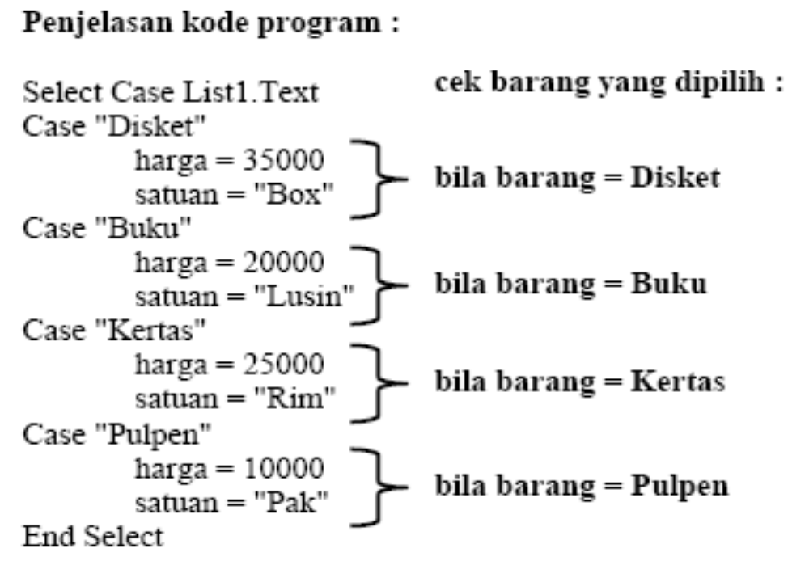
Contoh Program : Struktur SELECT…CASE

Slide 18
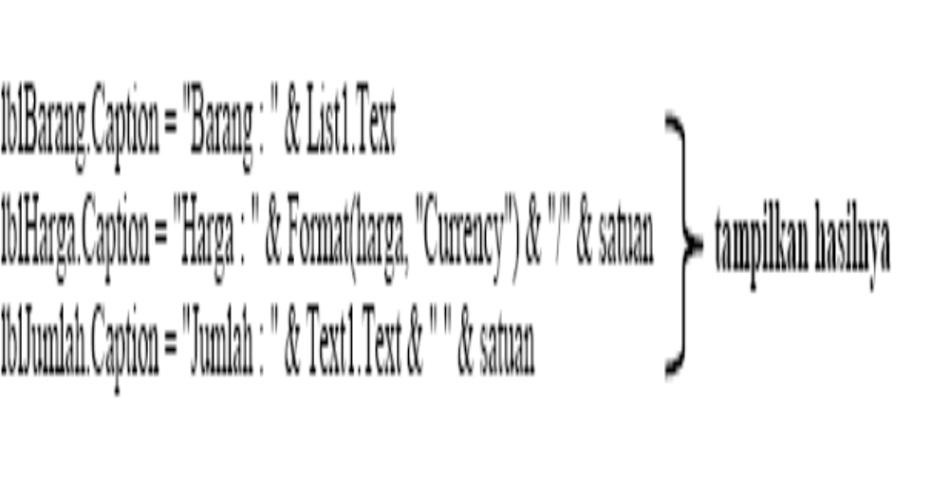
Contoh Program : Struktur SELECT…CASE

Slide 19
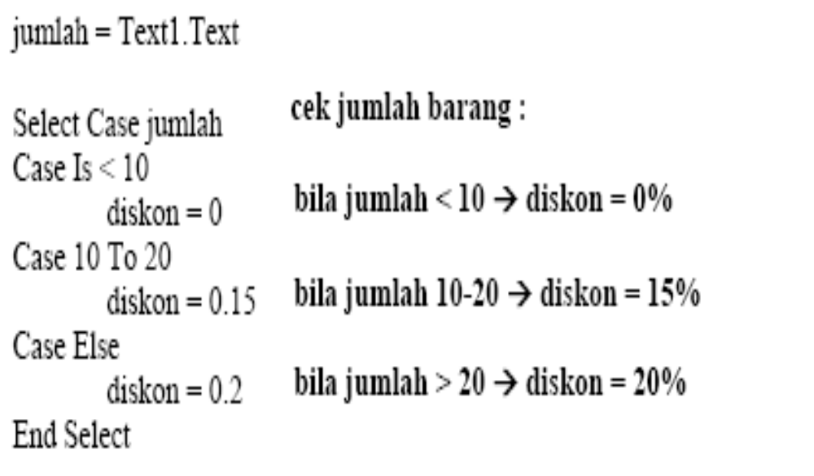
Contoh Program : Struktur SELECT…CASE

Slide 20
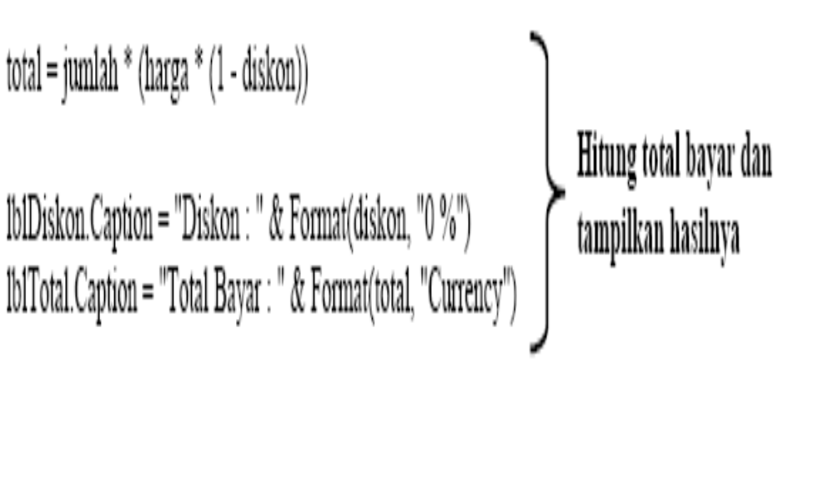
Contoh Program : Struktur SELECT…CASE

Slide 21
Contoh Program : Struktur SELECT…CASE
Catatan :
􀂃 Bila jumlah barang diisi dengan selain angka akan muncul pesan error.
􀂃 Untuk mengecek isi Text1 angka atau bukan, tambahkan kode program berikut
If Not IsNumeric(Text1.Text) Then
MsgBox "Isi jumlah barang harus angka !!"
Text1.SetFocus
Exit Sub
End If
***

